Slide 1


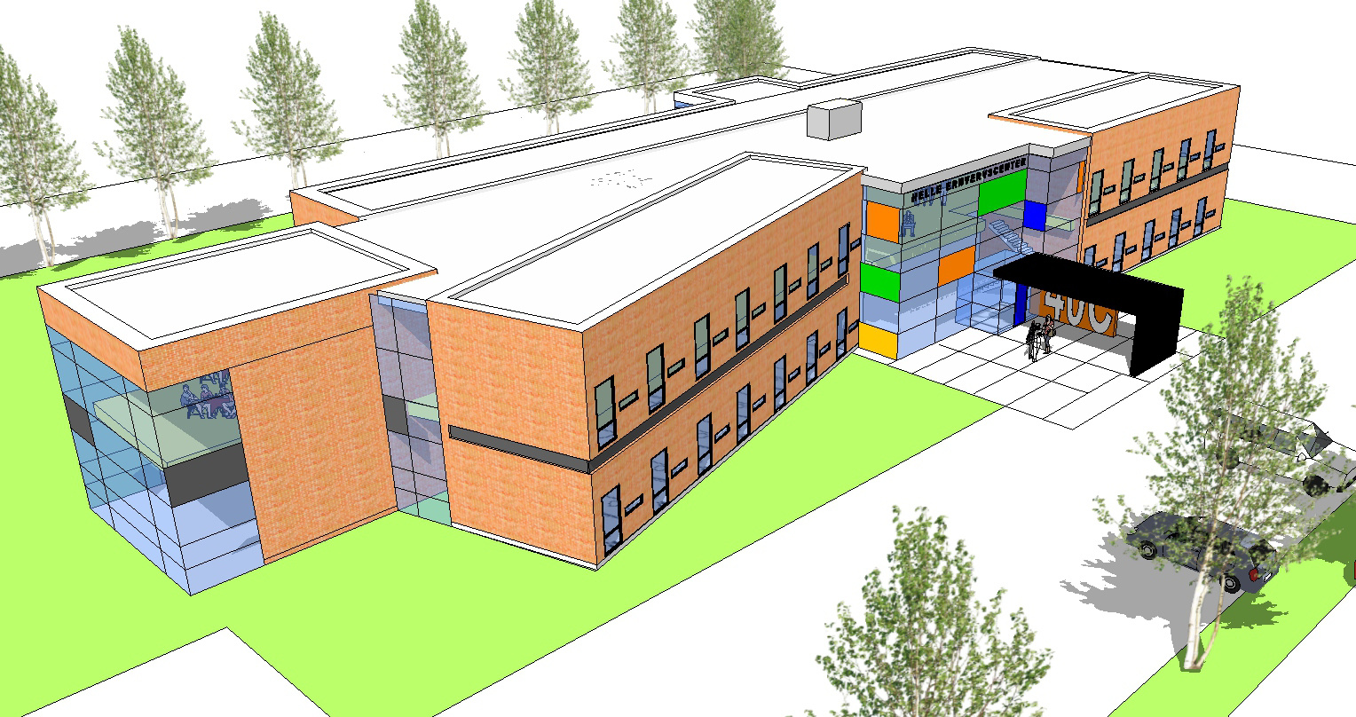

PRÆSENTATION
Helle Erhvervscenter
&
Helle Aktivitetshotel

Slide 2

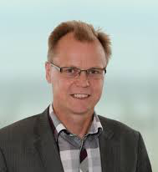
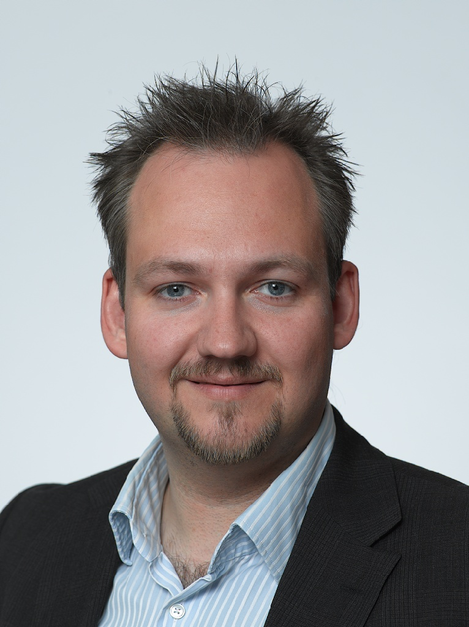
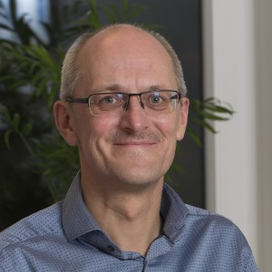
Idegruppen:
Peder Foldager
  Henning Jørgensen
  Jakob Saabye-Brøndum

Slide 3
De 9 A-anpartshavere:
Peder Foldager
  Henning Jørgensen
  Jakob Saabye-Brøndum
  Jørgen Knippel
  Per Mathiasen
Peder Søndergaard
Anders Dall Nielsen
Torsten Pedersen
  Finn Brøndum

Slide 4
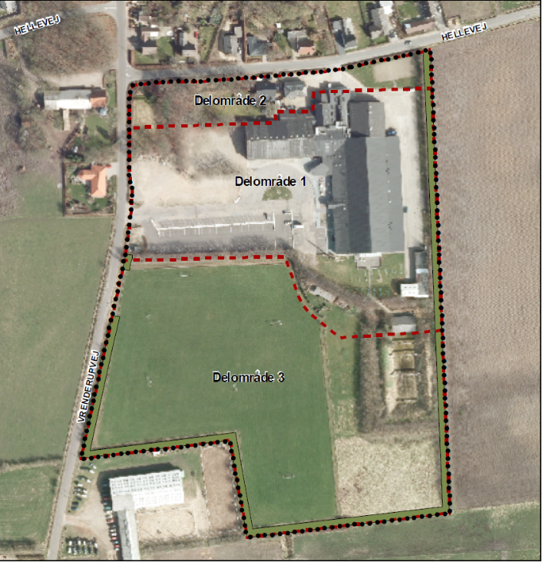
Beliggenhed
Helle Erhvervscenter & Aktivitetshotel

Slide 5
Beliggenhed
Helle Hallens grund

Slide 6
Beliggenhed
Helle Hallens grund
Salg til 1 krone er godkendt af:
Varde Kommune
Helle Hallens bestyrelse

Slide 8
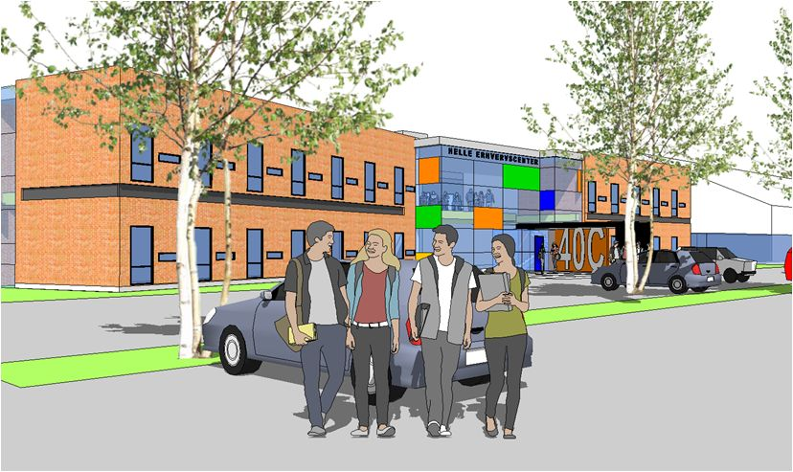

Slide 9
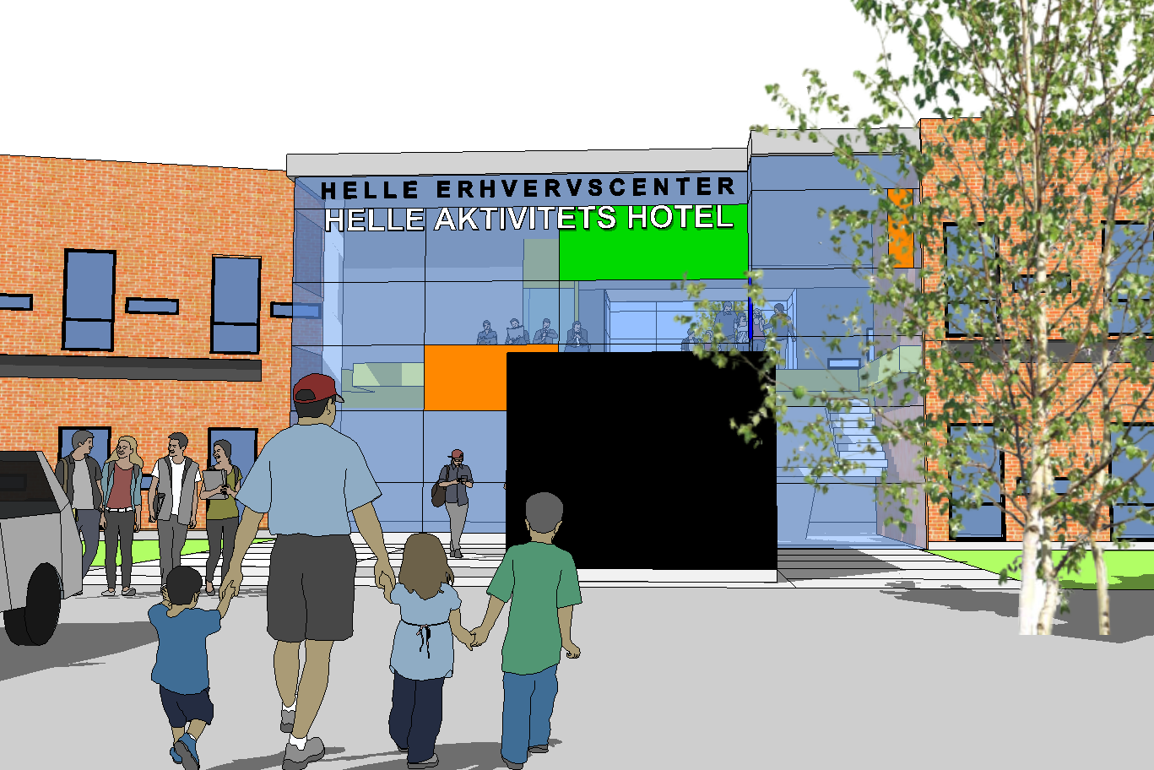
FLERE tegninger og flere slides

Slide 10
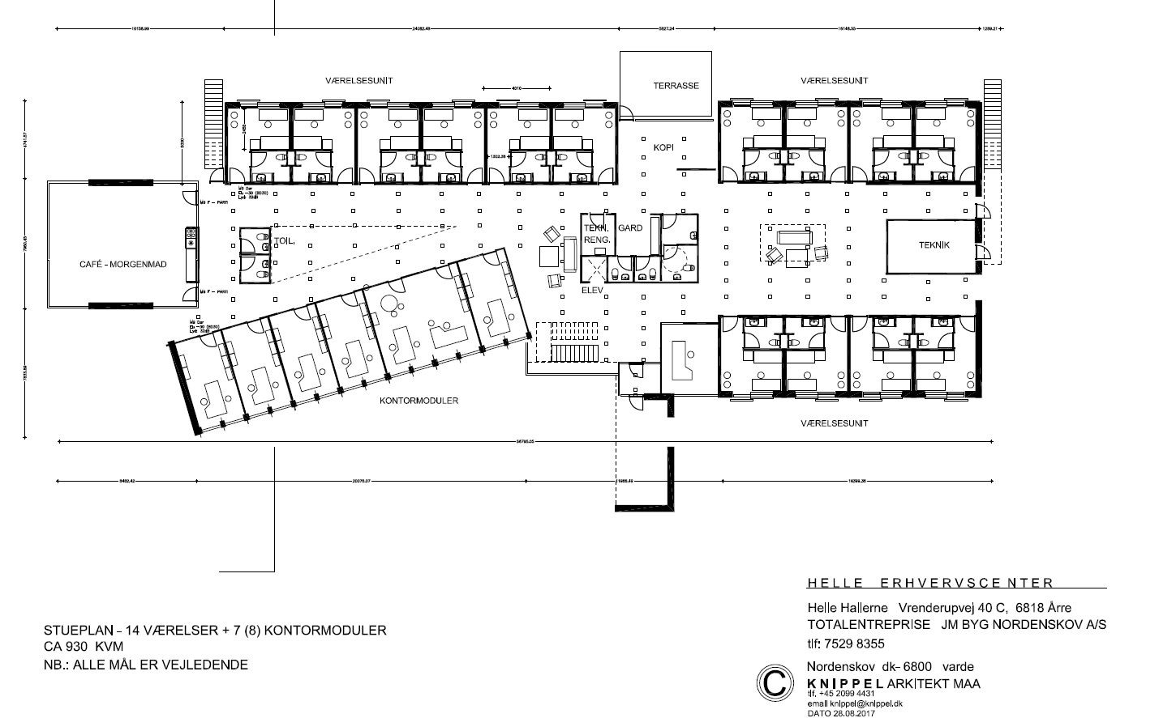
  Hvad er det du kan få i centret ? –
VÆRELSER TIL
T0 PERSONER
VÆRELSER TIL
T0 PERSONER
KONTOR CA 15 KVM –
SOM ENKELT-KONTOR
KAN SLÅES SAMMEN
EFTER BEHOV
STUEPLAN

Slide 11
  Hvad er det du kan få i centret ? –
VÆRELSER TIL
T0 PERSONER
VÆRELSER TIL
T0 PERSONER
KONTOR CA 15 KVM –
SOM ENKELT-KONTOR
KAN SLÅES SAMMEN
EFTER BEHOV
8 PLADSER –
POWER TOWER HELLE
1. SAL

Slide 12
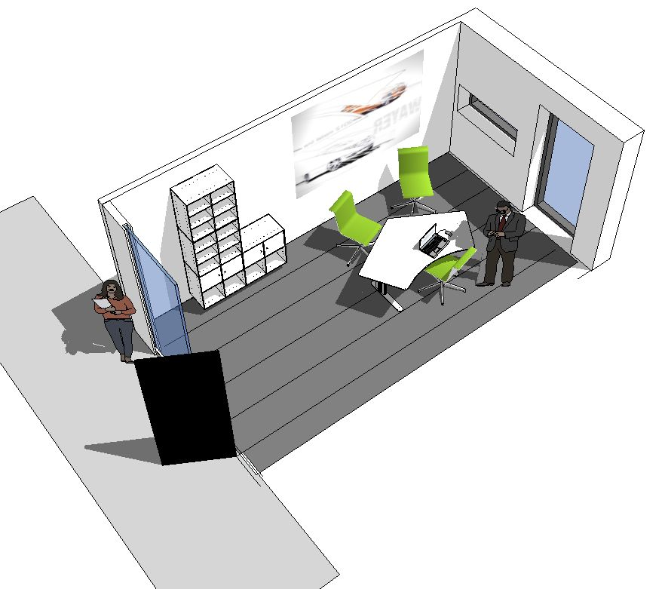

KONTOR
Hvad koster det ?
Kr. 3.250,-
Pr. måned

Slide 13
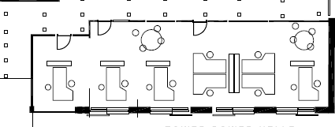
KONTOR
Hvad koster det ?
PowerTower Helle
Kr. 1.200,-
Pr. måned
8 PLADSER –
POWER TOWER HELLE

Slide 14
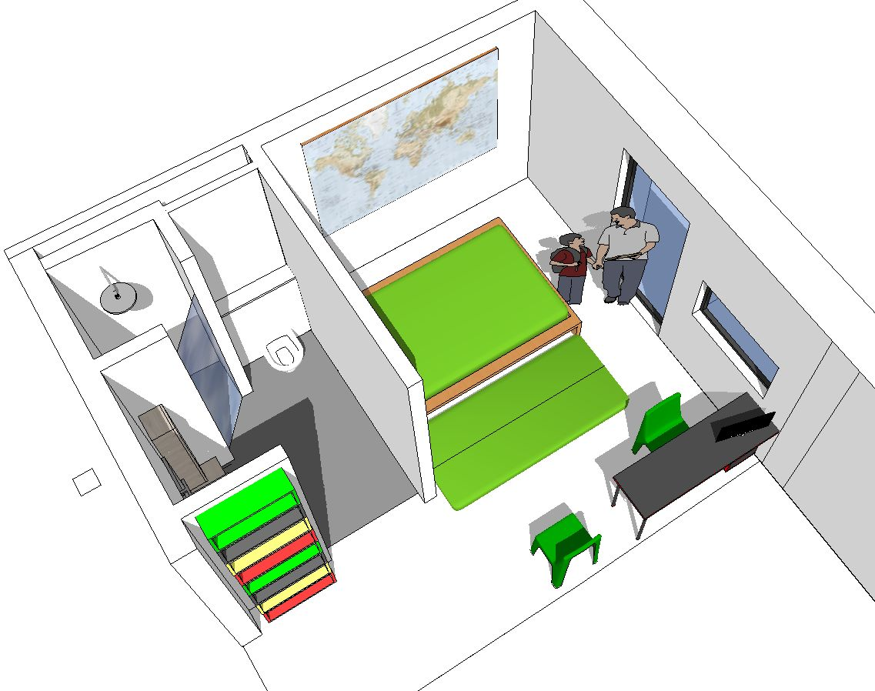
  ” Hvad er det du kan få i centret
HOTELVÆRELSE
badeværelse
Dobbeltseng –
Mulighed for
Ekstra seng – der
Slåes ned
Lille men rar
Opholdszone
Ca 17 kvm
Kr. 625,-
pr. nat

Slide 15
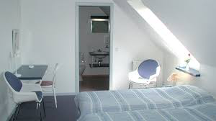
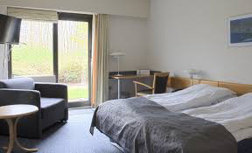
Priser på værelser:
Dobbeltværelser med inkl morgenmad og opredning
Thyregod Kursuscenter: 690 kr
Agerbæk Hotel 760 kr
Danhostel, Givskud Zoo 780 kr
Danhostel, Grindsted-Billund 735 kr
Hotel Varde 795 kr
Kolding Sportel 795 kr
Sportshotel, Vejen: 799 kr
Víldbjerg Sports- og Kulturcenter: 813 kr
Hovborg Kro 890 kr
Helle Aktivitetshotel: 625 kr,
+ morgenmad (2 x 55 kr) 735 kr

Slide 16
Udviklingsmuligheder

Slide 17
Udviklingsmuligheder

Slide 18
Belægnings procent
HOTELVÆRELSE
Hovborg Kro: 88 %
Dansk Erhvervs Hotelstatistik: 56 %
  - Heraf København 65 %
  Skøn ”Helle Aktivitetshotel”: 50 %

Slide 19

Udlejning ved 50 % belægning
Forventningerne
4320 overnatninger (180 dage x 24 værelser)
Helle Hallen 33 % 1440 nætter
Turister 50 % 2160 nætter
Erhvervsfolk 15 % 650 nætter
Andre 2 % 70 nætter

Slide 20
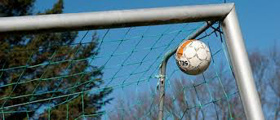


Udlejningsmuligheder for Helle Hallen
Helle Hallens Perspektiv
Kurser og konferencer 40 stk.
Træningslejre, camps 10 stk.
Højskoledage 5 stk.
Lejrskoler 5 stk.
Arrangementer, Mælkefestival mv. 5 stk.
Wellness 5 stk.
Andet, f.eks. DM, Teater, stævner 5 stk.
Nætter i alt 1440 nætter.

Slide 21


Turister 50 % 2160 nætter
AFSMITNING
Lokale aktiviteter:
- Owen Luft Kånsert
- Mælkefestival
- Langt ude 2017
- teater
Turistattraktioner:
- Varde Miniby
- Tamburs Have
- Legoland
- Ribe
- Givskud Løvepark
- Vesterhavet

Slide 22
Sammensætning:
- 14 stk. Kontorer og 8 pladser til Power Tower Helle eller - 20 stk. kontorer
KONTOR
Potentielle lejere:
Advokathuset Torsten Pedersen · Saabye-Brøndum
Helle Hallen (administration)
Revisionscentret 5R
Commercial Upside ApS
Bentes Briks

Slide 23
SELSKABET
HELLE Erhvervscenter & Aktivitetshotel ApS
CVR.nr. 38144669
Stiftet den 17/10 2016

Slide 24


Fra ApS til A/S
9 A andel
1 B andel
ApS start kr. 100.000
I DAG SOLGT for 380.000
SNART
A/S kr. 500.000

Slide 25


A og B ejerandel
ENESTE FORSKEL
Hver klasse A anpart giver 10 stemmer
Hver klasse B anpart giver 1 stemme

Slide 26

A og B ejerandel – HVORFOR ?
Sikre mod en fjendtlig overtagelse….....

Slide 27
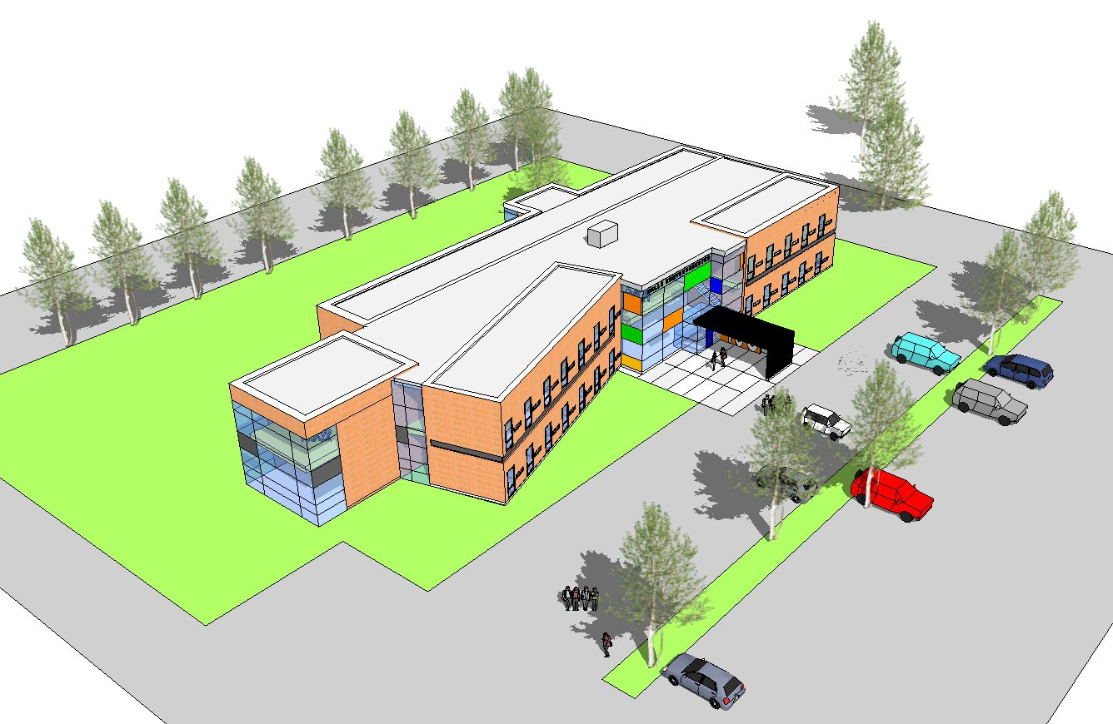
Ophæves
A og B ejerandel
A og B opdelingen
Ordinær
Generalforsamling
2022

Slide 28

A og B ejerandel
INGEN FORSKEL
Alle ejerandele giver 1 stemme

Slide 29

Kapitalbehov
20 millioner:
10 mill.
  Realkredit
8 mill.
  Donationer (500.000)
  Lokale långivere (2 mill)
  Fonde (2,5 mill)
  Bank (3 mill)
2 mill (200 ejerandele)
  Kapitalejere/investorer

Slide 30
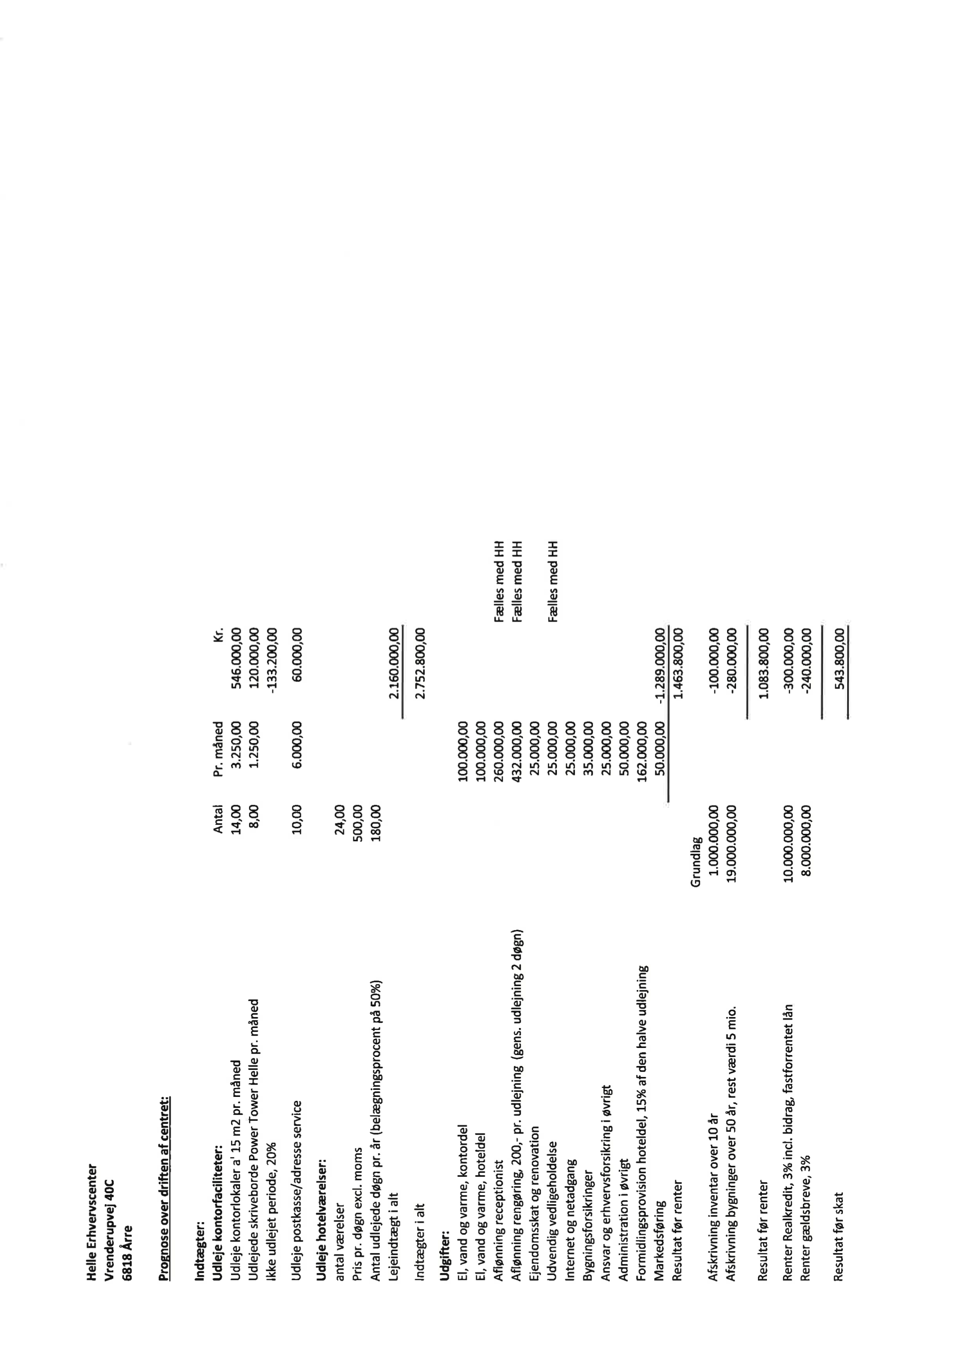

ØKONOMI
Indtægter

Slide 31

ØKONOMI
Udgifter

Slide 32

ØKONOMI
Nulpunkt
Helle Erhvervscenter
Vrenderupvej 40C
6818 Årre
Prognose over driften af centret: |  | FORVENTET |  |  |  | NULPUNKT
Indtægter:
Udleje kontorfaciliteter: | Antal | Pr. måned | Kr. |  | Antal | Pr. måned | Kr.
Udleje kontorlokaler a' 15 m2 pr. måned | 14,00 | 3.250,00 | 546.000,00 |  | 14,00 | 3.250,00 | 546.000,00
Udlejede skriveborde Powertower Helle pr. måned | 8,00 | 1.250,00 | 120.000,00 |  | 8,00 | 1.250,00 | 120.000,00
Ikke udlejet periode, 20% / nulpunkt 50% |  |  | -133.200,00 |  |  |  | -333.000,00
Udleje postkasse/adresse service | 10,00 | 6.000,00 | 60.000,00 |  | 5,00 | 6.000,00 | 30.000,00
Udleje hotelværelser:
antal værelser | 24,00 |  |  |  | 24,00
Pris pr. døgn excl. moms | 500,00 |  |  |  | 500,00
Antal udlejede døgn pr. år (belægningsprocent på 50% / nulpunkt 40%) | 180,00 |  |  |  | 146,00
Lejeindtægt i alt |  |  | 2.160.000,00 |  |  |  | 1.752.000,00
Indtægter i alt |  |  | 2.752.800,00 |  |  | 2.115.000,00

Slide 33
ØKONOMI
Helle Erhvervscenter
Vrenderupvej 40C
6818 Årre
Prognose over driften af centret: |  | FORVENTET |  |  |  | NULPUNKT
Indtægter i alt |  |  | 2.752.800,00 |  |  |  | 2.115.000,00
Udgifter:
El, vand og varme, kontordel |  | 100.000,00 |  |  |  | 100.000,00
El, vand og varme, hoteldel |  | 100.000,00 |  |  |  | 100.000,00
Aflønning receptionist |  | 260.000,00 |  |  |  | 260.000,00
Aflønning rengøring, 200,- pr. udlejning (gens. udlejning 2 døgn) |  | 432.000,00 |  |  |  | 350.400,00
Ejendomsskat og renovation |  | 25.000,00 |  |  |  | 25.000,00
Udvendig vedligeholdelse |  | 25.000,00 |  |  |  | 25.000,00
Internet og netadgang |  | 25.000,00 |  |  |  | 25.000,00
Bygningsforsikringer |  | 35.000,00 |  |  |  | 35.000,00
Ansvar og erhvervsforsikring i øvrigt |  | 25.000,00 |  |  |  | 25.000,00
Administration i øvrigt |  | 50.000,00 |  |  |  | 50.000,00
Formidlingsprovision hoteldel, 15% af den halve udlejning |  | 162.000,00 |  |  |  | 131.400,00
Markedsføring |  | 50.000,00 | -1.289.000,00 |  |  | 50.000,00 | -1.176.800,00
Resultat før renter |  |  | 1.463.800,00 |  |  |  | 938.200,00
 | Grundlag
Afskrivning inventar over 10 år | 1.000.000,00 |  | -100.000,00 |  |  |  | -100.000,00
Afskrivning bygninger over 50 år, rest værdi 5 mio. | 19.000.000,00 |  | -280.000,00 |  |  |  | -280.000,00
Resultat før renter |  |  | 1.083.800,00 |  |  |  | 558.200,00
Renter Realkredit, 3% incl. bidrag, fastforrentet lån | 10.000.000,00 |  | -300.000,00 |  |  |  | -300.000,00
Renter gældsbreve, 3% | 8.000.000,00 |  | -240.000,00 |  |  |  | -240.000,00
Resultat før skat |  |  | 543.800,00 |  |  |  | 18.200,00

Slide 34

GAVE
donationer
PS:
Dette vil også være til gavn for Helle Hallen!

Slide 35


AFKASTET - Lån
Lånebevis:
Kr. 25.000
AFKAST kr. 750 pr år

Slide 36


AFKASTET - udbytte
EJERANDEL
Kr. 10.000
Forventet resultat før skat 543.800
Selskabsskat heraf 22% 119.800
Resultat efter skat 424.000
Udbytte 10 %
Opsparing i selskab 10%
AFKAST kr. 1.000 pr år
+ værdistigning opsparing i selskab

Slide 37


PENSIONSKØB
Krav:
1. Minimum 500.000 i et pengeinstitut
2. Midlerne skal være i
- ratepension
- kapitalpension
- aldersopsparing
3. Der skal minimums investeres 100.000 i projektet

Slide 38

Hvad nu hvis…...

Slide 39

Hvorfor skal jeg bakke op?
3 gode grunde:
Jeg medvirker til at fastholde og tilføre nye arbejdspladser i og omkring Helle Hallen til gavn for bosætningen i hele gl. Helle Kommune.
Jeg medvirker til at fastholde og udvikle Helle Hallen som et fortsat attraktiv sted at komme. Stilstand er lig med afvikling.
Jeg investerer mine penge og får et afkast på op til 10%

Slide 40
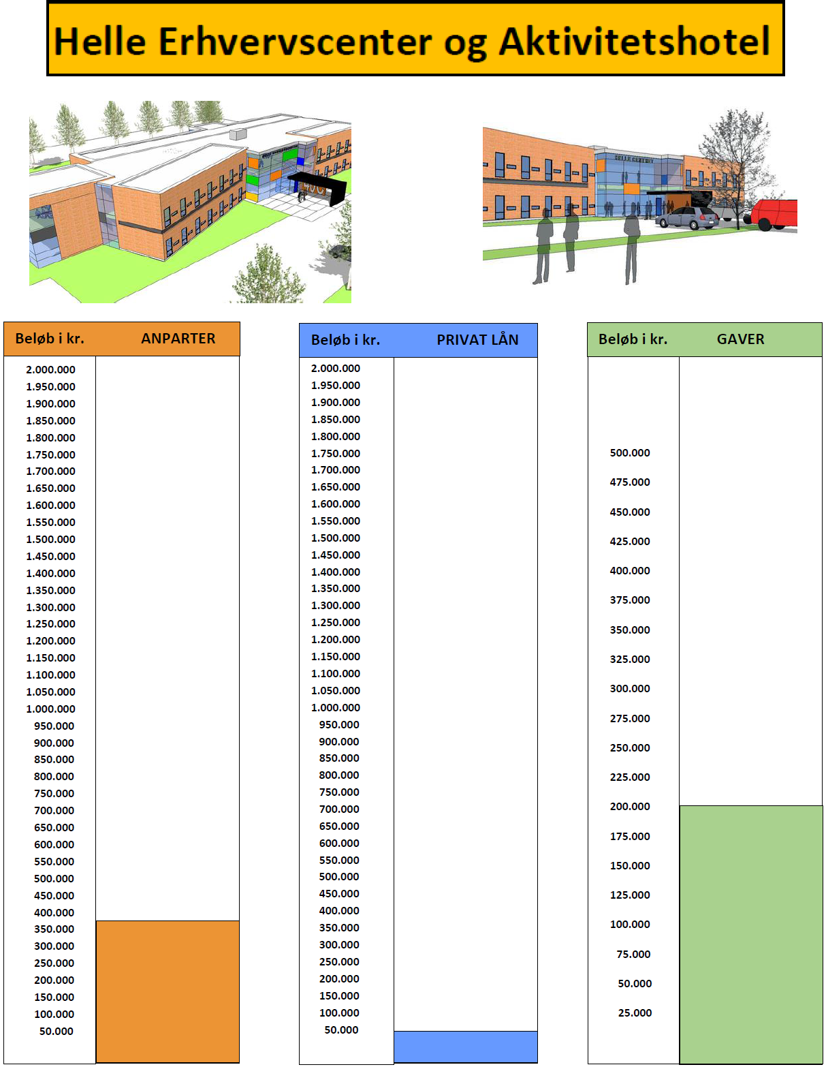
BAROMETER

